Slide 1
Asignatura: historia y geografía
Docente: Mery Anne Bestrin | Curso: 5 básico
Objetivo de Aprendizaje: OA 1 (segundo básico) Conocer y observar la artesanía mapuche, creando un ejemplar de los mismos.
Contenido: Diversidad cultural y legados en el presente.
Habilidad: conocer y crear artesanía mapuche.
Semana Nº: 24 (lunes 21 al viernes 25 de septiembre)

Slide 2
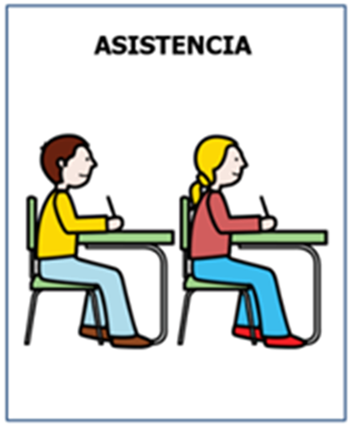
Agenda de anticipación

Slide 3
Emojis de las emociones
¿Cómo te sientes hoy?
¿Cómo te has sentido últimamente?

Slide 4
Objetivo de la clase
Conocer y observar la artesanía mapuche, creando un ejemplar de los mismos.

Slide 5
Actividad
Conocer tipos de artesanía mapuche
- Observar imágenes y artesanía mapuche en concreto.
Saber un poco de sus características y su función.

Slide 6
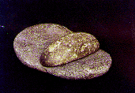
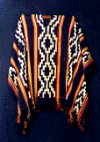
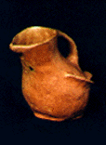
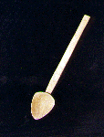
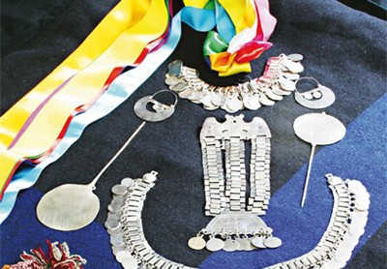
Tipos de artesanía mapuche
Platería, cestería, alfarería, textil y talla en madera, entre otros.

Slide 7
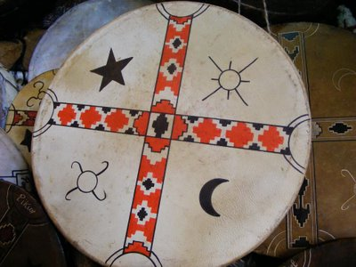
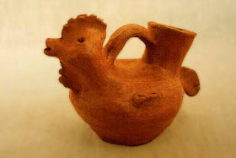

Slide 8
Cierre
Crear una artesanía mapuche
https://www.youtube.com/watch?v=Krxmwa-ynoM
https://www.youtube.com/watch?v=3Onf7BOiE58

Slide 9
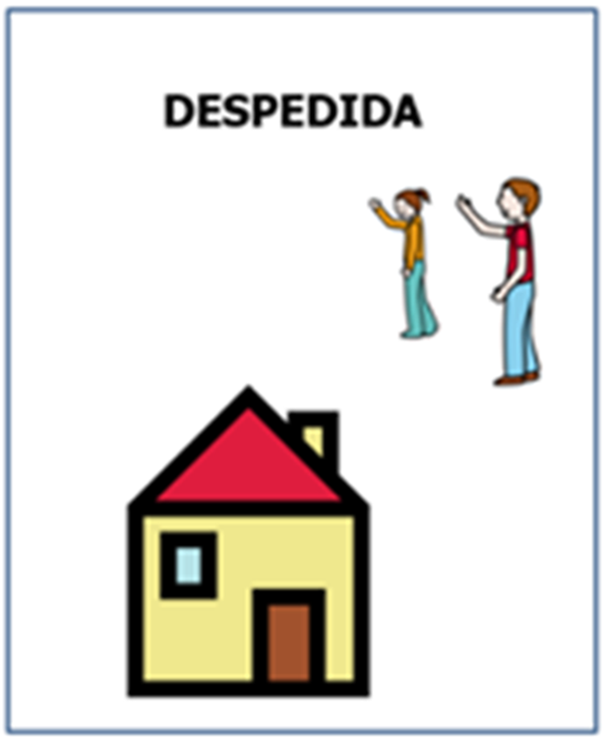
Despedida

